Slide 1
Medische omkadering
Thomas Boon en Jonas Huyghe
Kinepraktijk Rafael Boon

Slide 2
Over ons
Beiden sportkinesitherapeuten
Allebei jaar en dag stormvogel met een hart voor de club
Ervaring binnen de topsport (Thomas hoofdkinesitherapeut en coördinator van de medische cel van VHL (Heren A)) en de nationale ploeg volleybal (Red Dragons)
Ervaring binnen de voetbal (Jonas eerste en tweede ploeg Haasrode al een aantal keer begeleid, wekenlang stage gedaan bij OHL)

Slide 3
Medisch
(visie)
Kleine klachten slepen aan, wachten tot het een blessure is alvorens contact met kinesist/dokter op te nemen
Verhoogde kans op minder voetbalminuten
Kort op de bal spelen, kleine kwaaltjes snel aanpakken (actief aanwezig zijn op de club, laagdrempelig contact met kinesist)
Deskundig advies + laagdrempelig contact = minder blessures en meer speelminuten op lange termijn
Notes:
laagdrempelig contact voor zowel de speler, coach en de ouders

Slide 4
Medisch (praktisch)
Vaste momenten aanwezig op de club tijdens de trainingsuren van U12 tot en met u21
Meeste blessures zijn groeispurt gebonden en starten rond de leeftijd van de U12
woensdag (17:30-18:30) en donderdag (17:30-18:30)
Uren/dagen zijn afhankelijk van de trainingsuren van de jeugdploegen
Whatsapp groep met alle trainers waarin medische problemen van spelers altijd doorgestuurd kunnen worden
meeste blessures met globaal advies en schema’s onder controle houden.

Slide 5
Medisch (praktisch)
Bij (ernstige) blessures:
Revalidatie van blessures (waarbij trainen geen optie zou zijn) zouden in de eerste fase bij ons in de praktijk mogelijk zijn (wat we natuurlijk ook adviseren)
Spelers kunnen ook naar eigen kine’s gaan, waar wij dan mee in contact kunnen staan/ communiceren/ opvolgen
revalidatie enkel na het zien van een dokter en op voorschrift.

Slide 6
Preventie/Performance
(visie)
Zoveel mogelijk ‘voetbal’minuten maken tijdens trainingen, +- 15 min stabilisatieoefeningen voor thuis of voor/na training, maar geen onderdeel van de training zelf.
Stabilisatieoefeningen maken de speler beter/ bewuster van zijn eigen lichaam
Hebben hun nut bewezen als preventiemaatregel voor blessures
Preventie en performance is voor het grootste deel de verantwoordelijkheid van de speler zelf!!
Hij/zij moet oefeningen doen voor zijn/haar eigen lichaam/ eigen ontwikkeling

Slide 7
Preventie/Performance
(praktisch)
1x om de 2 maanden worden stabilisatieoefeningen aan de groep gegeven die ze dan zelf minstens 2x per week thuis dienen te doen (verantwoordelijkheid bij spelers zelf)
Bij vragen kan er steeds contact opgenomen worden met ons
Kan ook tijdens de momenten dat we aanwezig zijn worden geïmplementeerd
Bij vragen/interesse van de trainers om hier verder op in te gaan willen we dit met hen altijd eens bespreken en eventueel uitwerken
Bijvoorbeeld conditie/loopschema opstellen (al dan niet voor in het tussenseizoen)
advies omtrent: stretching, opwarming, cooling-down, …

Slide 8
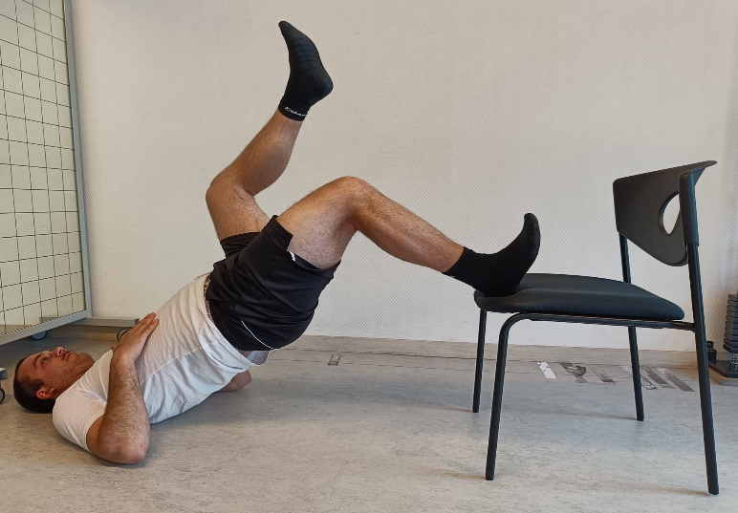
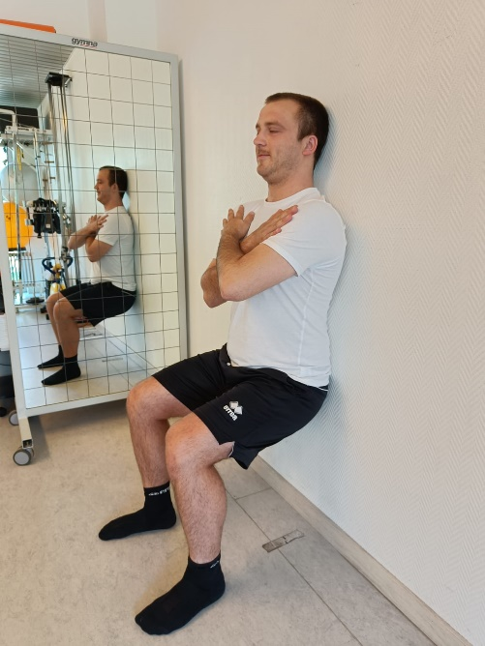
Stabilisatie-oefeningen Stormvogels Haasrode
Single leg hamstring bridge
 | Oefening | Herhalingen
 | Plaats je hiel op een stoel. Span je billen op en ga met je billen zo hoog als je kan. Blijf hoog voor 3 seconden en kom rustig terug naar beneden. | 2x 15 zowel links als rechts
Wall sit
 | Oefening | Herhalingen
 | Ga tegen de muur zitten. Hoofd, schouders, onderrug en billen blijven de hele tijd tegen de muur. Zorg dat je knieën niet voorbij je voeten komen en ga zitten in een hoek van 90°, alsof je op een stoel zit. | 6x30 seconden

Slide 9
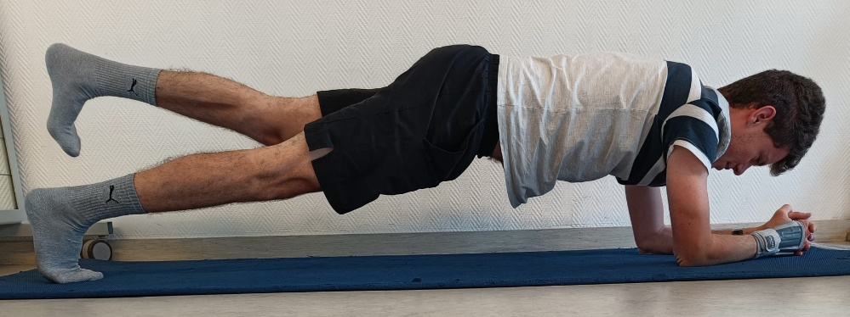
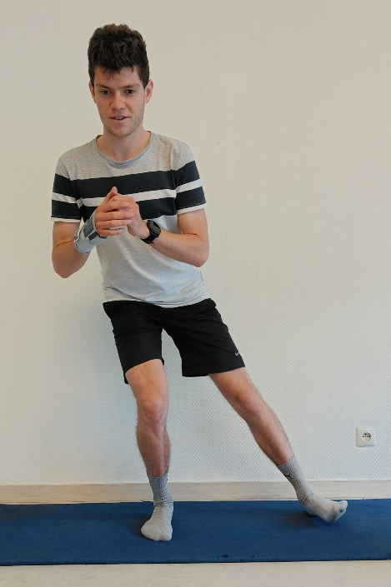
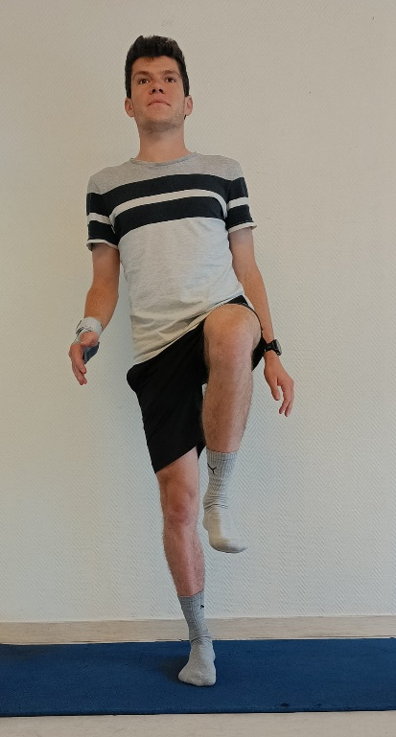
Stabilisatie-oefeningen Stormvogels Haasrode
Plank + afwisselend benen heffen
 | Oefening | Herhalingen
 | Ga in plank houding staan (niet doorhangen in je rug en zien dat je zitvlak niet omhoog komt). Vervolgens ga je afwisselend je linker en rechter been omhoog bewegen, zonder dat je je plank houding verliest. | 3x6 1 keer links en 1 keer rechts telt als 1
Unilaterale squat + zijwaarts tikken
 | Oefening | Herhalingen
 | Ga op 1 been staan. Met het been dat je op de grond staat ga je traag door de knie naar beneden gaan, terwijl je met je andere been zijwaarts gaat bewegen (voet van de grond). Let erop dat je knie boven je tenen blijft en niet naar binnen gaat bewegen tijdens het naar beneden gaan. Wanneer je zo diep bent als je kan ga je met je been dat in de lucht is heel licht de grond tikken en dan zo snel mogelijk omhoog gaan bewegen (zie rechtse foto). Je rug blijft doorheen de oefening recht en je gaat met je romp zo weinig mogelijk zijwaarts leunen. | 2x10 zowel links als rechts

Slide 10
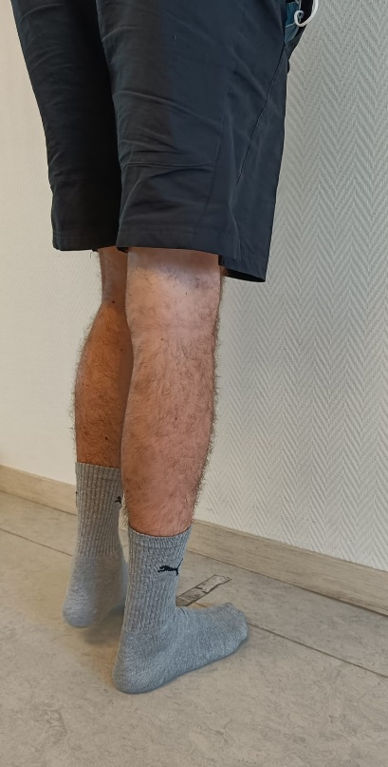
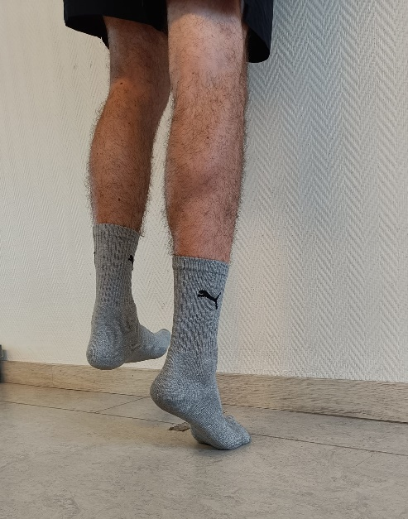
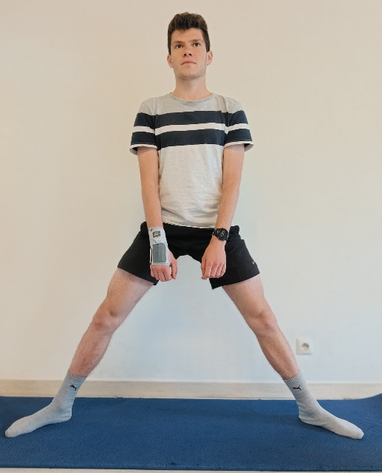
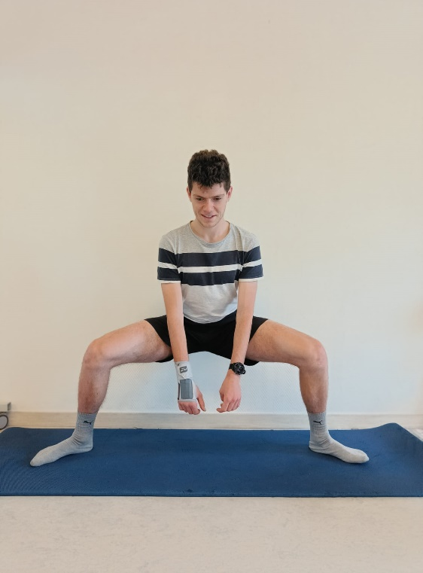
Stabilisatie-oefeningen Stormvogels Haasrode
Single leg calf raises
 | Oefening | Herhalingen
 | Hef 1 been gedurende gans de oefeningen omhoog van de grond. Hef met het andere been de hiel zo hoog mogelijk van de grond (=op de tip gaan staan) en ga daarna terug naar beneden. Belangrijk dat de knie gestrekt blijft tijdens de oefening | 2 x 15 zowel links als rechts
Sumo squat
 | Oefening | Herhalingen
 | Zet de voeten goed breed met de tenen wijzend naar buiten. Ga daarna door de knieën naar beneden, blijf laag voor 3 seconden en kom terug rechtop. Let erop dat je rug goed recht blijft en je niet naar voor gaat hangen. | 2 x 15

Slide 11
Doel
Basis medische werking opzetten waarbij een vlotte samenwerking tot stand komt tussen speler/ trainer/ medische staff
Laagdrempelig contact voor eerste hulp
Basis oefeningen aanleren ter preventie van blessures
Zoveel mogelijk speelminuten en spelplezier voor alle spelers!!!

Slide 12
Contact
telefoon nummers:
Jonas: 0471/11.65.03
Thomas: 0476/03.90.25
mail:
jonas.huyghe@hotmail.be
thomasboon94@gmail.com
praktijk:
leeuwerikenstraat 37 , 3001 Heverlee
kinepraktijk-rafael-boon.be

